Slide 1


OPERACIONES COMBINADAS
OBJETIVO: Realizar cálculos que involucren la aplicación de operaciones combinadas en resolución de problemas.
ACTITUD: Manifestar interés y disposición frente a la resolución de problemas.
PROFESORA: POLYANA GALVEZ
MATEMATICA 6° ABC

Slide 2
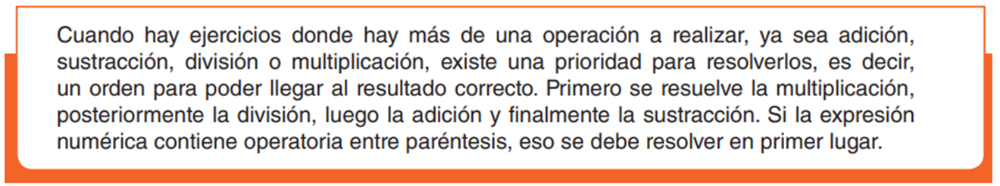
¿Qué aprenderemos?
“La jerarquía de las operaciones combinadas” leemos…

Slide 3
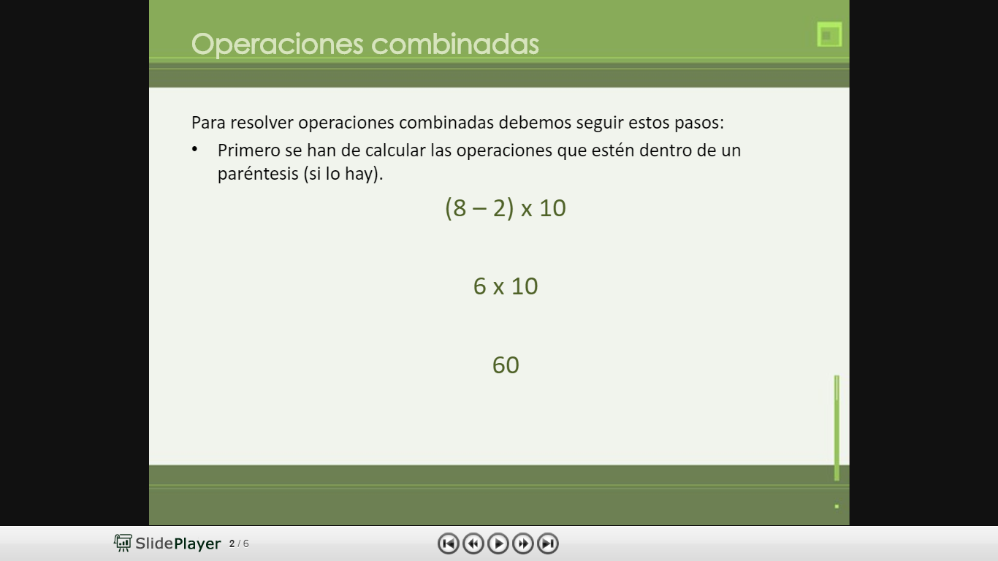
Operaciones combinadas
1° Paso: Los paréntesis

Slide 4
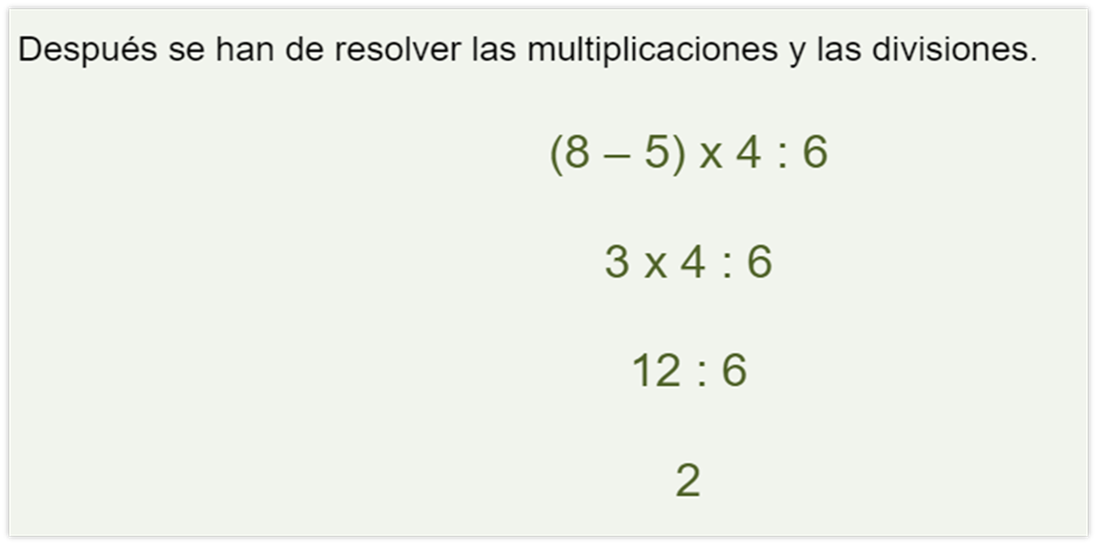
2° paso: Multiplicaciones y divisiones

Slide 5
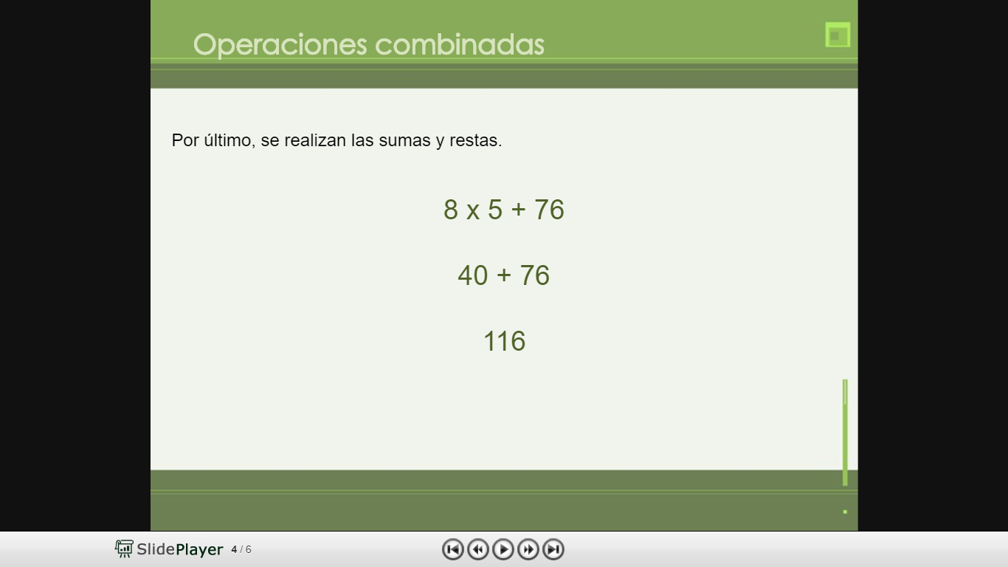
3° Paso: Sumas y restas

Slide 6
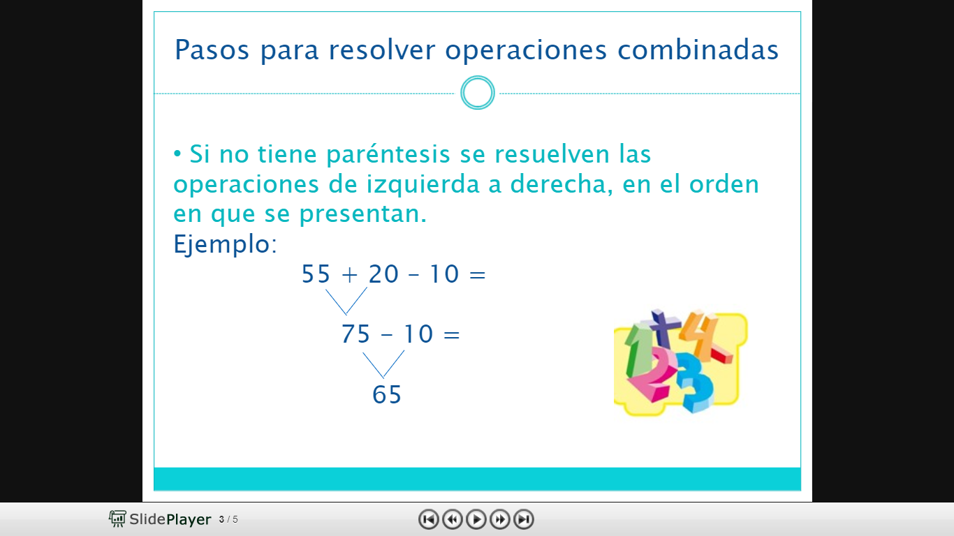
Ahora!!! Sin paréntesis
Sumas y restas

Slide 7
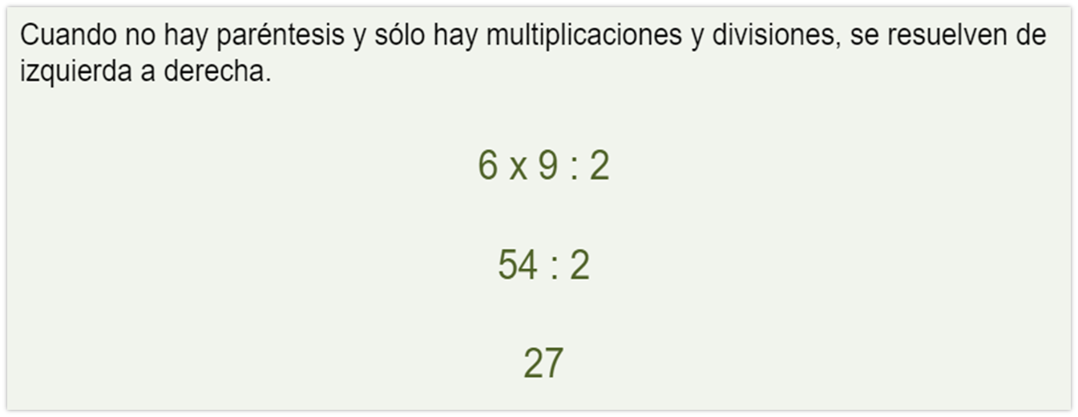
Ahora!!! Sin paréntesis
Multiplicación y división

Slide 8
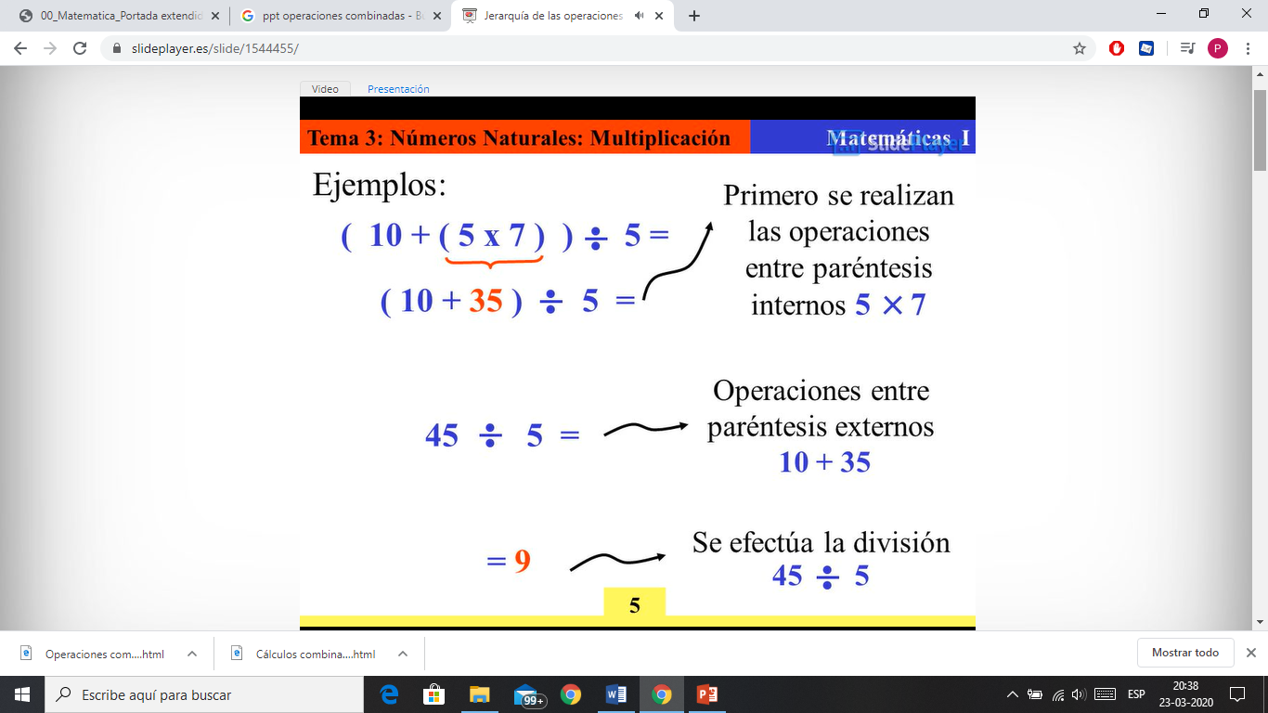
Observa la aplicación de los pasos: Operaciones combinadas con números naturales.

Slide 9
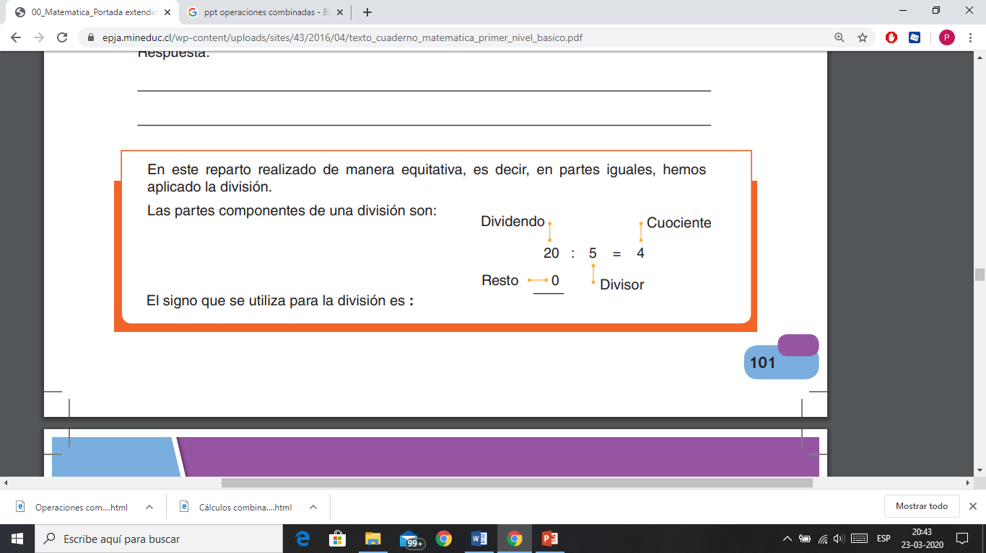
Para recordar la operatoria básica:
División

Slide 10

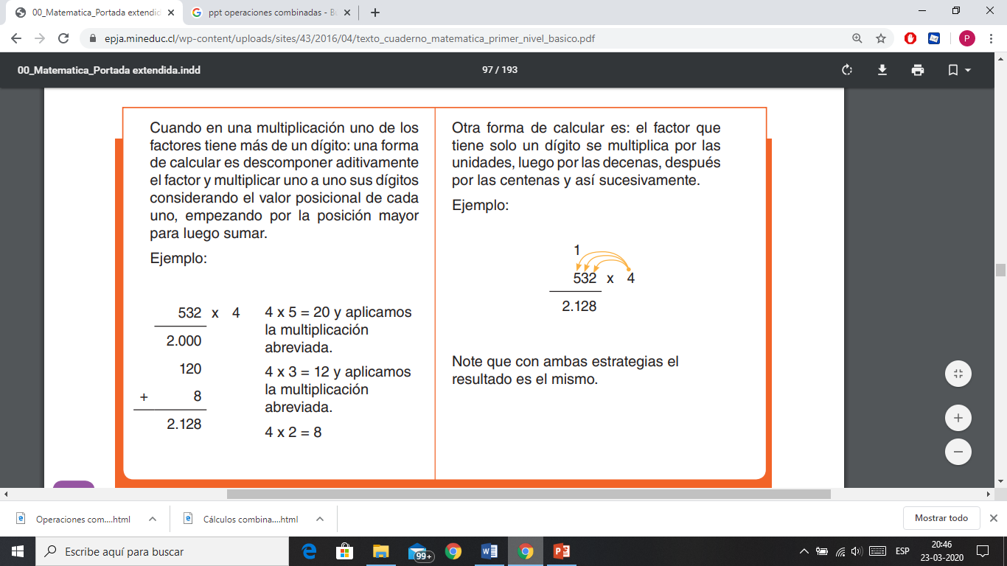
Estrategias para multiplicar
Multiplicación

Slide 11
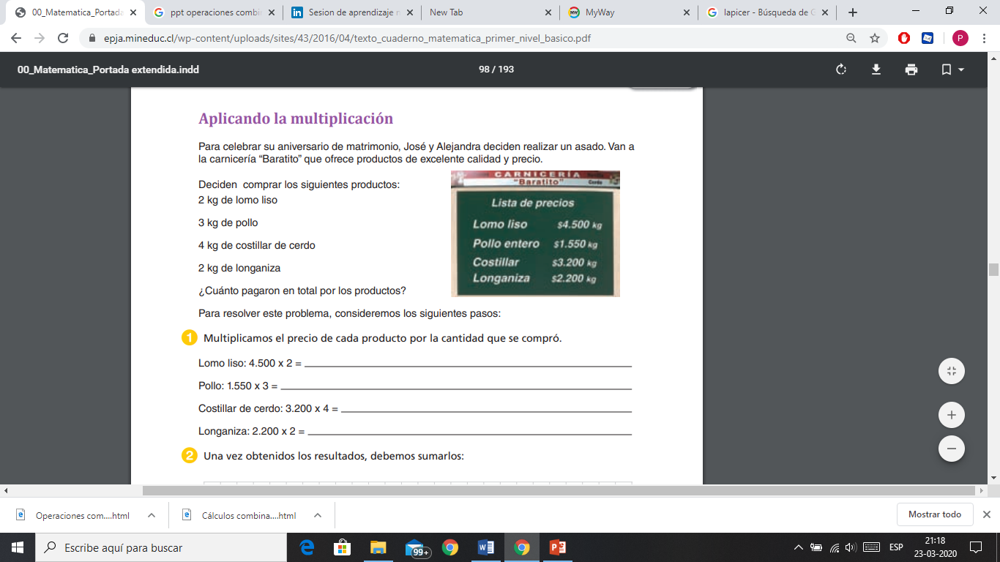

Slide 12
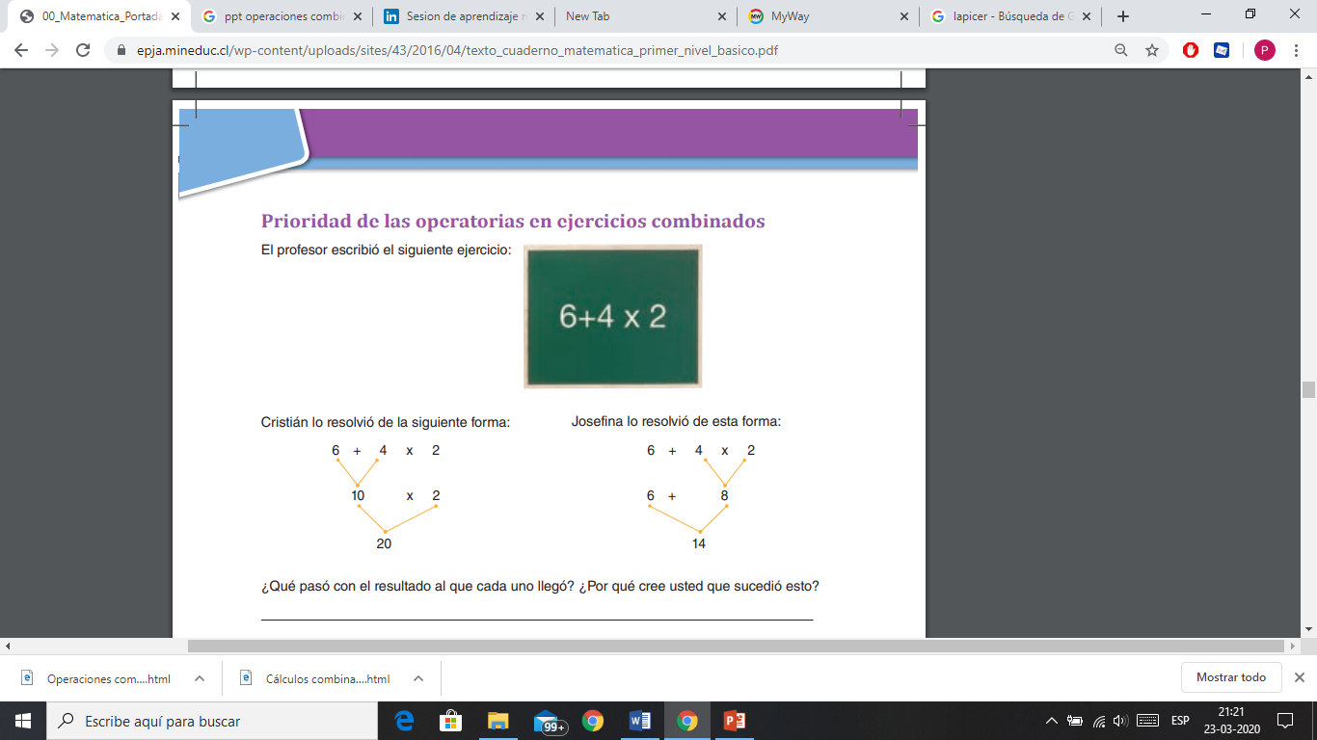
¿Qué aprendimos? Analicemos la siguiente situación…muy simple comparte tu opinión…

